Slide 1
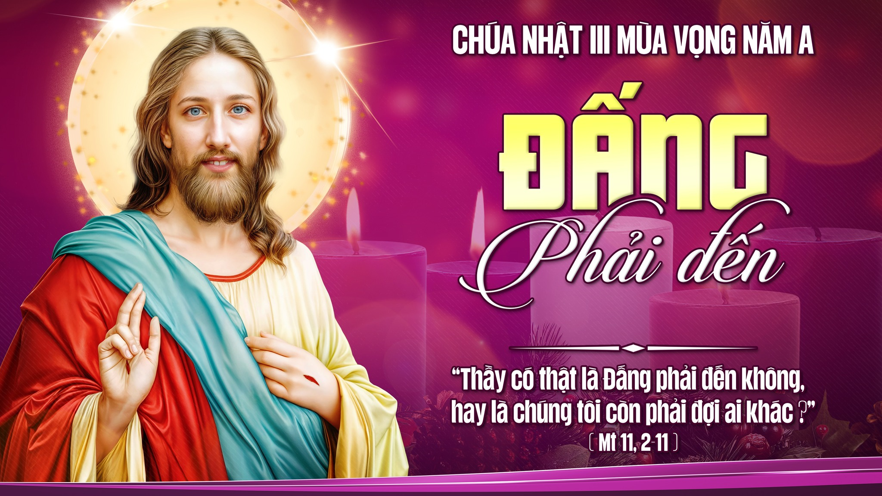

Slide 2
Nhân danh Cha †
và Con † và Thánh Thần †. Amen.

Slide 3
KINH CHÚA THÁNH THẦN
Chúng con lạy ơn Đức Chúa Thánh Thần, thiêng liêng sáng láng vô cùng.

Slide 4
Chúng con xin Đức Chúa Thánh Thần xuống đầy lòng chúng con, là kẻ tin cậy Đức Chúa Trời,

Slide 5
và đốt lửa kính mến Đức Chúa Trời trong lòng chúng con;

Slide 6
Chúng con xin Đức Chúa Trời cho Đức Chúa Thánh Thần xuống,

Slide 7
sửa lại mọi sự trong ngoài chúng con. Chúng con cầu cùng Đức Chúa Trời

Slide 8
xưa đã cho Đức Chúa Thánh Thần xuống soi lòng dạy dỗ các Thánh Tông Đồ,

Slide 9
thì rày chúng con cũng xin Đức Chúa Trời cho Đức Chúa Thánh Thần lại xuống

Slide 10
an ủi dạy dỗ chúng con làm những việc lành,

Slide 11
vì công nghiệp vô cùng Đức Chúa Giêsu Kitô là Chúa chúng con. Amen.

Slide 12
KINH TRUYỀN TIN
Xướng: Đức Chúa Trời sai Thánh Thiên Thần truyền tin cho Rất Thánh Đức Bà Maria.

Slide 13
Đáp: Và Rất Thánh Đức Bà chịu thai bởi phép Đức Chúa Thánh Thần. Kính mừng…..

Slide 14
Xướng: Này tôi là tôi tá Đức Chúa Trời.

Slide 15
Đáp: Tôi xin vâng như lời Thánh Thiên Thần truyền.
Kính mừng…..

Slide 16
Xướng: Chốc ấy Ngôi Thứ Hai xuống thế làm người.

Slide 17
Đáp: Và ở cùng
chúng con.
Kính mừng…..

Slide 18
Xướng: Lạy Rất Thánh Đức Mẹ Chúa Trời, xin cầu cho chúng con.

Slide 19
Đáp: Đáng chịu lấy những sự Chúa Kitô đã hứa.

Slide 20
LỜI NGUYỆN
Lạy Chúa, chúng con xin Chúa ban ơn Chúa xuống trong linh hồn chúng con,

Slide 21
là kẻ đã nhờ lời Thánh Thiên Thần truyền, mà biết thật Chúa Kitô là Con Chúa

Slide 22
đã xuống thế làm người, thì xin vì công ơn Con Chúa chịu nạn

Slide 23
chịu chết trên cây Thánh Giá, cho chúng con ngày sau khi sống lại,

Slide 24
được đến nơi vinh hiển, cũng vì công nghiệp Chúa Kitô là Chúa chúng con. Amen.

Slide 25
KINH TIN
Lạy Chúa con, con tin thật có một Đức Chúa Trời là Đấng thưởng phạt vô cùng.

Slide 26
Con lại tin thật Đức Chúa Trời có Ba Ngôi, mà Ngôi Thứ Hai đã xuống thế làm người,

Slide 27
chịu nạn chịu chết mà chuộc tội cho thiên hạ.

Slide 28
Bấy nhiêu điều ấy cùng các điều Hội Thánh dạy

Slide 29
thì con tin vững vàng, vì Chúa là
Đấng thông minh

Slide 30
và chân thật vô cùng đã phán truyền cho Hội Thánh. Amen.

Slide 31
KINH CẬY
Lạy Chúa con, con trông cậy vững vàng, vì công nghiệp Đức Chúa Giêsu

Slide 32
thì Chúa sẽ ban ơn cho con giữ đạo nên ở đời này,

Slide 33
cho ngày sau được lên thiên đàng xem thấy mặt Đức Chúa Trời hưởng phước đời đời,

Slide 34
vì Chúa là Đấng phép tắc và lòng lành vô cùng

Slide 35
đã phán hứa sự ấy chẳng có lẽ nào sai đặng. Amen.

Slide 36
KINH MẾN
Lạy Chúa con, con kính mến Chúa hết lòng hết sức trên hết mọi sự,

Slide 37
vì Chúa là Đấng trọn tốt trọn lành vô cùng,

Slide 38
lại vì Chúa thì con thương yêu người ta như mình con vậy. Amen.

Slide 39
KINH SẤP MÌNH
Lạy Chúa con, con sấp mình xuống trước mặt Chúa con. Con tin thật Chúa ở khắp mọi nơi,

Slide 40
thông biết mọi sự, hằng xem thấy con, hằng nghe lời con cầu nguyện.

Slide 41
Xin Chúa rất nhân từ hãy đoái xem sự nghèo ngặt con và nhậm lời con nguyện.

Slide 42
Lạy Chúa, xin hãy mở miệng lưỡi con ra, thì con sẽ cao rao những lời ngợi khen Chúa.

Slide 43
Lạy Chúa chúng con! Vì dấu † Thánh giá, xin chữa † chúng con, cho khỏi † kẻ thù.

Slide 44
Nhân danh Cha †
và Con † và Thánh Thần †. Amen.

Slide 45
KINH LẠY NỮ VƯƠNG
Lạy Nữ Vương, Mẹ nhân lành làm cho chúng con đặng sống, đặng vui, đặng cậy.

Slide 46
Thân lạy Mẹ! chúng con, con cháu Evà ở chốn khách đày kêu đến cùng Bà,

Slide 47
chúng con ở nơi khóc lóc than thở kêu khẩn Bà thương. Hỡi Ôi! Bà là chủ bầu chúng con,

Slide 48
xin ghé mắt thương xem chúng con. Đến sau khỏi đày,

Slide 49
xin cho chúng con được thấy Đức Chúa Giêsu con lòng Bà gồm phúc lạ.

Slide 50
Ôi khoan thay! nhân thay! dịu thay! Thánh Maria trọn đời đồng trinh. Amen.

Slide 51
KINH NGHĨA ĐỨC TIN
Ngày Chúa Nhật hôm nay, chúng con hợp nhau kính lạy thờ phượng Chúa,

Slide 52
khong khen cảm tạ ơn Chúa về mọi ơn lành Chúa đã ban cho chúng con,

Slide 53
và phạt tạ Chúa vì những tội lỗi chúng con đã phạm mất lòng Chúa:

Slide 54
thì chúng con dám xin Chúa hãy khứng ban những ơn cần kíp cho chúng con được rỗi linh hồn.

Slide 55
Nên chúng con cả lòng tin vững vàng mọi điều đạo thánh Chúa dạy,

Slide 56
nhất là những điều cần kíp này là có một Đức Chúa Trời phép tắc vô cùng dựng nên trời đất,

Slide 57
mà Người có Ba Ngôi. Ngôi Thứ Nhất là Cha, Ngôi Thứ Hai là Con, Ngôi Thứ Ba là Thánh Thần;

Slide 58
Ba Ngôi cũng một tính một phép, cho nên Ba Ngôi cũng một Chúa mà thôi.

Slide 59
Chúng con tin Ngôi Thứ Hai ra đời làm người, sinh bởi Bà Maria Đồng Trinh,

Slide 60
đặt tên là Giêsu, ở thế gian ba mươi ba năm, đoạn chịu chết trên cây Thánh giá

Slide 61
mà chuộc tội cho thiên hạ, đến ngày thứ ba Người sống lại;

Slide 62
khỏi bốn mươi ngày lên trời; đủ mười ngày lại cho Đức Chúa Thánh Thần

Slide 63
xuống trên các thánh Tông đồ và Hội Thánh mới lập;

Slide 64
ai chẳng thông công cùng Hội Thánh ấy thì chẳng đặng rỗi linh hồn;

Slide 65
mà linh hồn là giống thiêng liêng chẳng hề chết đặng; và đến ngày tận thế

Slide 66
xác loài người ta sẽ sống lại mà chịu phán xét;

Slide 67
kẻ lành lên thiên đàng hưởng phước đời đời; kẻ dữ sa hỏa ngục chịu phạt vô cùng.

Slide 68
Mà chúng con tin các sự ấy mà thôi thì chưa đủ cho đặng lên
thiên đàng;

Slide 69
song phải giữ Mười điều răn Đức Chúa Trời cùng Năm luật điều Hội Thánh,

Slide 70
và làm những việc lành phước đức.
Nhân vì sự ấy, chúng con hằng phải sợ hãi

Slide 71
và trốn tránh các tội lỗi, nhất là bảy mối tội đầu, là căn nguyên mọi tội lỗi khác.

Slide 72
Vậy chúng con phải ân cần lo lắng mà năng chịu các phép bí tích Đức Chúa Giêsu đã truyền,

Slide 73
là những phương linh nghiệm cho chúng con đặng nên thánh.

Slide 74
Có bảy phép bí tích mà thôi, song phép Rửa tội, phép Mình Thánh Chúa,

Slide 75
cùng phép Giải tội, là ba phép cần kíp hơn cho chúng con đặng rỗi.

Slide 76
Ấy vậy chúng con hằng phải ra sức lo lắng thể nào mà chịu các phép trọng ấy cho nên,

Slide 77
cùng tin thật vững vàng mà giữ cẩn thận các điều trước này,

Slide 78
thì mới đặng hưởng phúc thanh nhàn đời đời kiếp kiếp. Amen.

Slide 79
Đạo Đức Chúa Trời có 10 điều răn:
Thứ nhất: Thờ phượng một Đức Chúa Trời và kính mến người trên hết mọi sự.

Slide 80
Thứ hai: Chớ kêu tên Đức Chúa Trời vô cớ.
Thứ ba: Giữ ngày Chúa Nhật.

Slide 81
Thứ bốn: Thảo kính cha mẹ.
Thứ năm: Chớ giết người.

Slide 82
Thứ sáu: Chớ làm sự dâm dục.
Thứ bảy: Chớ lấy của người.

Slide 83
Thứ tám: Chớ làm chứng dối.
Thứ chín: Chớ muốn vợ chồng người.

Slide 84
Thứ mười: Chớ tham
của người.
Mười điều răn ấy tóm về hai này mà chớ:

Slide 85
trước kính mến một Đức Chúa Trời trên hết mọi sự; sau lại yêu người như mình ta vậy. Amen.

Slide 86
Hội Thánh có 5 điều răn:
Thứ nhất: dự lễ và kiêng việc xác ngày Chúa Nhật cùng các ngày lễ buộc;

Slide 87
Thứ hai: xưng tội trong một năm ít là một lần;
Thứ ba: rước Mình Thánh Chúa trong mùa Phục Sinh;

Slide 88
Thứ bốn: giữ chay và kiêng thịt những ngày Hội Thánh buộc;

Slide 89
Thứ năm: góp công góp của xây dựng Hội Thánh, tùy theo khả năng của mình.

Slide 90
Đạo Đức Chúa Trời có 7 phép Bí tích:
Thứ nhất: là phép Rửa tội.
Thứ hai: là phép Thêm sức.

Slide 91
Thứ ba: là phép Mình Thánh Chúa.
Thứ bốn: là phép Giải tội.

Slide 92
Thứ năm: là phép Xức dầu thánh.
Thứ sáu: là phép Truyền chức thánh.

Slide 93
Thứ bảy: là phép Hôn phối.

Slide 94
Thương người có mười bốn mối
Thương xác bảy mối:
Thứ nhất: Cho kẻ đói ăn.

Slide 95
Thứ hai: Cho kẻ khát uống.
Thứ ba: Cho kẻ rách rưới ăn mặc.

Slide 96
Thứ bốn: Viếng kẻ liệt cùng kẻ tù rạc.
Thứ năm: Cho khách đỗ nhà.

Slide 97
Thứ sáu: Chuộc kẻ làm tôi.
Thứ bảy: Chôn xác kẻ chết.

Slide 98
Thương linh hồn bảy mối:
Thứ nhất: Lấy lời lành khuyên người.

Slide 99
Thứ hai: Mở dạy kẻ mê muội.
Thứ ba: An ủi kẻ âu lo.

Slide 100
Thứ bốn: Răn bảo kẻ có tội.
Thứ năm: Tha kẻ dể ta.

Slide 101
Thứ sáu: Nhịn kẻ mất lòng ta.
Thứ bảy: Cầu cho kẻ sống và kẻ chết.

Slide 102
CẢI TỘI BẢY MỐI CÓ BẢY ĐỨC
Thứ nhất: Khiêm nhượng, chớ kiêu ngạo.

Slide 103
Thứ hai: Rộng rãi, chớ hà tiện.
Thứ ba: Giữ mình sạch sẽ, chớ mê dâm dục.

Slide 104
Thứ bốn: Hay nhịn, Chớ hờn giận.
Thứ năm: Kiêng bớt, chớ mê ăn uống.

Slide 105
Thứ sáu: Yêu người, chớ ghen ghét.
Thứ bảy: Siêng năng việc Đức Chúa Trời, chớ làm biếng.

Slide 106
PHƯỚC THẬT TÁM MỐI
Thứ nhất: Ai có lòng khó khăn, ấy là phước thật, vì chưng nước Đức Chúa Trời là của mình vậy.

Slide 107
Thứ hai: Ai hiền lành, ấy là phước thật, vì chưng sẽ được đất Đức Chúa Trời làm của mình vậy.

Slide 108
Thứ ba: Ai khóc lóc, ấy là phước thật, vì chưng sẽ được an ủi vậy.

Slide 109
Thứ bốn: Ai khao khát nhân đức trọn lành, ấy là phước thật, vì chưng sẽ được no đủ vậy.

Slide 110
Thứ năm: Ai thương xót người, ấy là phước thật, vì chưng mình sẽ được thương xót vậy.

Slide 111
Thứ sáu: Ai giữ lòng sạch sẽ, ấy là phước thật, vì chưng sẽ được thấy mặt Đức Chúa Trời vậy.

Slide 112
Thứ bảy: Ai làm cho người hòa thuận, ấy là phước thật, vì chưng sẽ được gọi là con Đức Chúa Trời vậy.

Slide 113
Thứ tám: Ai chịu khốn nạn vì đạo ngay, ấy là phước thật, vì chưng nước Đức Chúa Trời là của mình vậy.

Slide 114
KINH NĂM THÁNH 2025
Lạy Cha trên trời, Xin cho ơn đức tin mà Cha ban tặng chúng con/ trong Chúa Giêsu Kitô,

Slide 115
Con Cha và Anh của chúng con, cùng ngọn lửa đức ái được thắp lên trong tâm hồn chúng con/

Slide 116
bởi Chúa Thánh Thần, khơi dậy trong chúng con/ niềm hy vọng hồng phúc hướng về Nước Cha trị đến.

Slide 117
Xin ân sủng Cha biến đổi chúng con/ thành những người miệt mài vun trồng hạt giống Tin Mừng.

Slide 118
Ước gì những hạt giống ấy/ biến đổi từ bên trong nhân loại và toàn thể vũ trụ này,

Slide 119
trong khi vững lòng mong đợi trời mới đất mới, lúc mà quyền lực Sự Dữ sẽ bị đánh bại,

Slide 120
và vinh quang Cha sẽ chiếu sáng muôn đời. Xin cho ân sủng của Năm Thánh này/ khơi dậy trong chúng con,

Slide 121
là Những Người Lữ Hành Hy Vọng, niềm khao khát kho tàng ở trên trời.

Slide 122
Đồng thời cũng làm lan tỏa trên khắp thế giới/ niềm vui và sự bình an của Đấng Cứu Chuộc chúng con.

Slide 123
Xin tôn vinh và ngợi khen Cha là Thiên Chúa chúng con, Cha đáng chúc tụng mãi muôn đời. Amen.

Slide 125
NHẬP LỄ
NÀO HỠI
DÂN XI-ON
(Lm. Mi Trầm)

Slide 126
ÐK: Nào hỡi dân Xi-on, nầy Chúa sắp đến rồi, mau mau ra đón Người:

Slide 127
Nầy Chúa đến, nầy Chúa đến cứu thoát dân Người.

Slide 128
1. Chúa là Đấng chăn dắt Is-ra-en xin Người lắng tai nghe.

Slide 129
Chúa là Đấng dẫn đưa Giu-se như mục tử chăn dắt đoàn chiên.

Slide 130
ÐK: Nào hỡi dân Xi-on, nầy Chúa sắp đến rồi, mau mau ra đón Người:

Slide 131
Nầy Chúa đến, nầy Chúa đến cứu thoát dân Người.

Slide 133
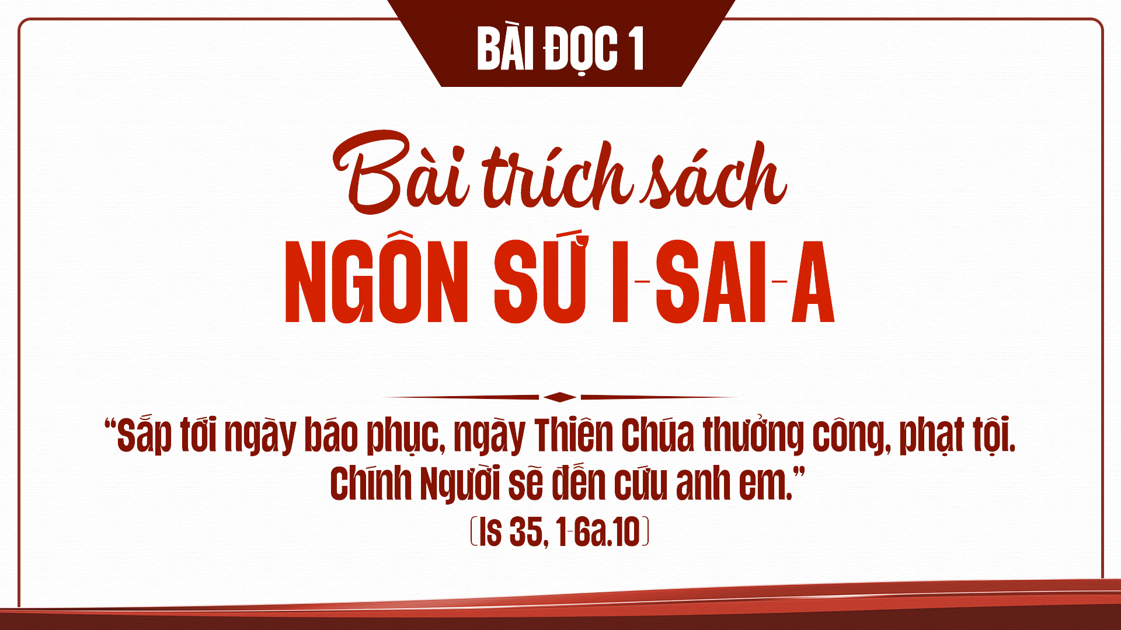

Slide 134
ĐÁP CA
THÁNH VỊNH 145
(Lm. Thái Nguyên)
(03 câu)

Slide 135
1. Ngài minh xét những ai hàm ức, kẻ tù tội ra tay cứu mạng.

Slide 136
Ngài thương những ai chính trực, ban lương thực cho kẻ khó nghèo.

Slide 137
ĐK: Lạy Chúa, xin đến cứu độ chúng con, xin đến cứu độ chúng con.

Slide 138
2. Ngài mở mắt những ai mù tối, cứu người bị khòm lưng khuất phục.

Slide 139
Ngài quý mến ai nghĩa nhân, thương đỡ đần cô nhi quả phụ.

Slide 140
ĐK: Lạy Chúa, xin đến cứu độ chúng con, xin đến cứu độ chúng con.

Slide 141
3. Mọi đường lối ác nhân Ngài phá, Chúa giữ gìn chở che khách trọ.

Slide 142
Người sẽ cai trị dân Người, mãi muôn đời là Vua của họ.

Slide 143
ĐK: Lạy Chúa, xin đến cứu độ chúng con, xin đến cứu độ chúng con.

Slide 144
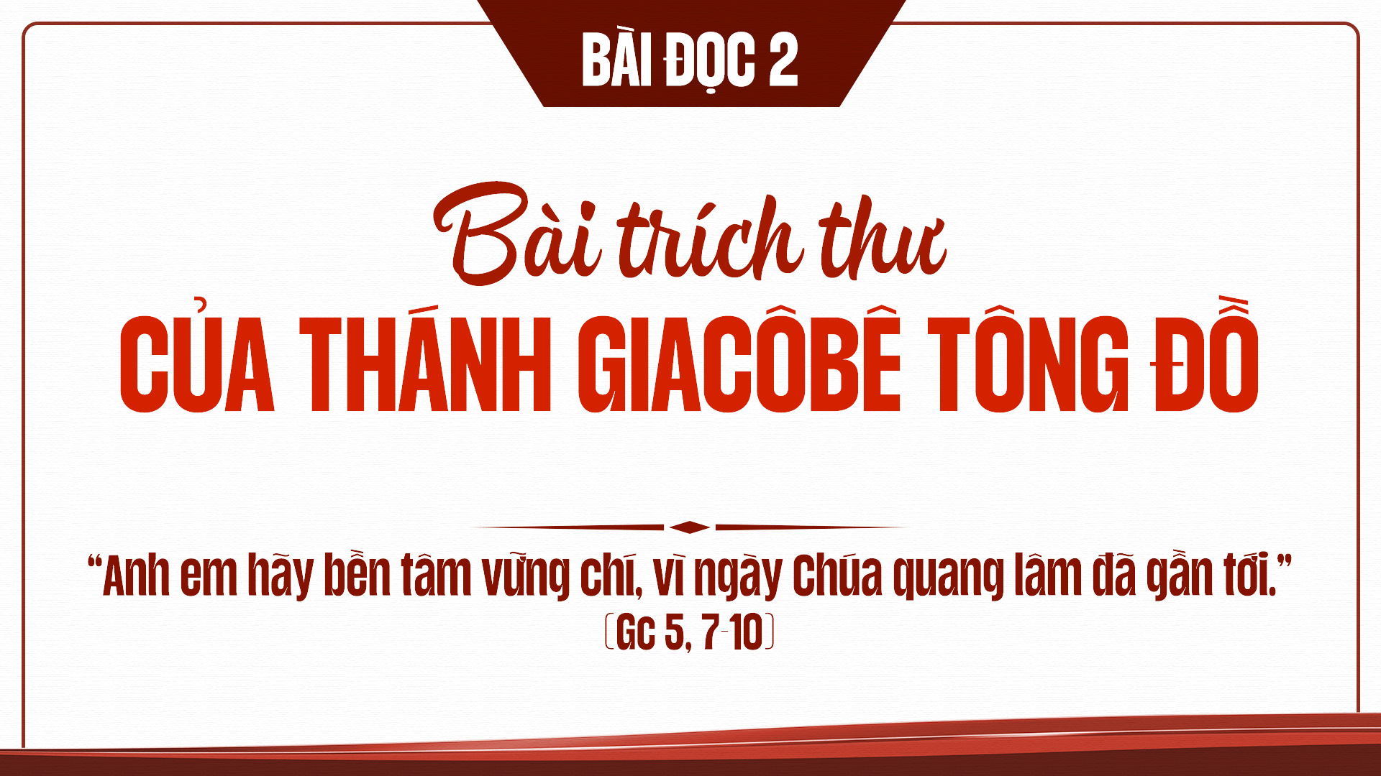

Slide 145
All… All…
Thánh Thần Chúa ngự trên tôi,
TUNG HÔ TIN MỪNG

Slide 146
Người sai tôi đem Tin Mừng đến cho những người nghèo khó.
All.. All..

Slide 147
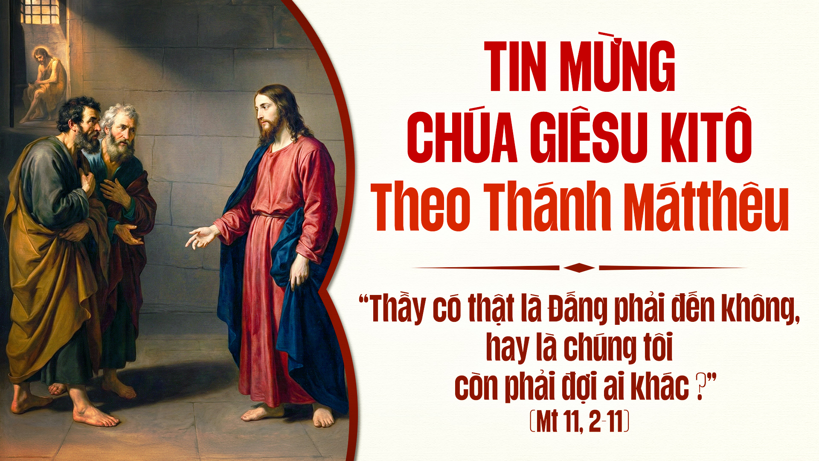

Slide 149
CT: Tôi tin kính một Thiên Chúa là Cha toàn năng.
KINH TIN KÍNH

Slide 150
Đấng tạo thành trời đất muôn vật hữu hình và vô hình.

Slide 151
Tôi tin kính một Chúa Giê-su Ki-tô Con Một Thiên Chúa,

Slide 152
sinh bởi Đức Chúa Cha từ trước muôn đời.

Slide 153
Người là Thiên Chúa bởi Thiên Chúa, Ánh Sáng bởi Ánh Sáng,

Slide 154
Thiên Chúa thật bởi Thiên Chúa Thật Được sinh ra mà không phải được tạo thành,

Slide 155
đồng bản thể với Đức Chúa Cha:nhờ Người mà muôn vật được tạo thành.

Slide 156
Vì loài người chúng ta và để cứu độ chúng ta, Người đã từ trời xuống thế.

Slide 157
Bởi phép Đức Chúa Thánh Thần Người đã nhập thể trong long Trinh Nữ Maria, và đã làm người.

Slide 158
Người chịu đóng đinh vào thập giá vì chúng ta, Thời quan Phong-xi-ô Phi-la-tô;

Slide 159
Người chịu khổ hình và mai táng, ngày thứ ba Người sống lại như lời Thánh Kinh.

Slide 160
Người lên trời, ngự bên hữu Đức Chúa Cha, và Người sẽ lại đến trong vinh quang

Slide 161
để phán xét kẻ sống và kẻ chết, Nước Người sẽ không bao giờ cùng.

Slide 162
Tôi tinh kính Đức Chúa Thánh Thần là Thiên Chúa, và là Đấng ban sự sống,

Slide 163
Người bởi Đức Chúa Cha và Đức Chúa Con mà ra.

Slide 164
Người được phụng thờ và tôn vinh cùng với Đức Chúa Cha và Đức Chúa Con.

Slide 165
Người đã dùng các Tiên tri mà phán dạy.

Slide 166
Tôi tin Hội Thánh duy nhất, thánh thiện, công giáo và tông truyền.

Slide 167
Tôi tuyên xưng có một Phép Rửa để tha tội.

Slide 168
Tôi trông đợi kẻ chết sống lại và sự sống đời sau. Amen.

Slide 170
DÂNG LỄ
TIẾN DÂNG LÊN
(Phanxicô)

Slide 171
1. Tiến dâng lên thiên cung này lễ vật. Là bánh miến trinh nguyên

Slide 172
với rượu nho, cùng nước mắt tiếng hát trong cuộc đời.

Slide 173
Xin Chúa nhận đền bù bao tội con.

Slide 174
ĐK: Cùng dâng tiến tiếng hát trên môi nguyện cầu,

Slide 175
bao nỗi sầu dâng lên cùng những niềm vui.

Slide 176
Cùng dâng tiến với hết tâm tình thiết tha,

Slide 177
tựa hương xa bay lên tòa Chúa bao la.

Slide 178
2. Tiến dâng lên Thiên Cung lời ước nguyện:

Slide 179
Nguyện xin Chúa thương ban phúc bình yên, tựa như nước nối kết trong

Slide 180
rượu nồng, muôn tấm lòng hòa đồng trong tình yêu.

Slide 181
ĐK: Cùng dâng tiến tiếng hát trên môi nguyện cầu,

Slide 182
bao nỗi sầu dâng lên cùng những niềm vui.

Slide 183
Cùng dâng tiến với hết tâm tình thiết tha,

Slide 184
tựa hương xa bay lên tòa Chúa bao la.

Slide 185


Slide 186
KINH THÁNH, THÁNH
Thánh, Thánh, Thánh. Chúa là Thiên Chúa các đạo binh

Slide 187
Trời đất đầy vinh quang Chúa. Hoan hô Chúa trên các tầng trời.

Slide 188
Chúc tụng Đấng ngự đến nhân danh Chúa. Hoan hô Chúa trên các tầng trời.

Slide 190
CHIÊN THIÊN CHÚA
Lạy Chiên Thiên Chúa, Đấng xóa tội trần gian, xin thương xót chúng con.

Slide 191
Lạy Chiên Thiên Chúa, Đấng xóa tội trần gian: xin thương xót chúng con.

Slide 192
Lạy Chiên Thiên Chúa, Đấng xóa tội trần gian: xin ban bình an cho chúng con.

Slide 194
Hãy nói vói những kẻ nhát gan: “Can đảm lên, đừng sợ!
CA HIỆP LỄ

Slide 195
Này Thiên Chúa chúng ta sẽ ngự đến cứu độ chúng ta.”

Slide 196


Slide 197
HIỆP LỄ
NGUYỆN
MÙA VỌNG
(Hoàn Vũ)

Slide 198
ĐK. Từ trần gian con ngước trông lên Chúa ơi cầu xin hãy

Slide 199
mưa Đấng Thiên Sai, Chúa ơi, nghe lời van thiết tha.

Slide 200
Ngày và đêm con vẫn van xin Chúa thương,

Slide 201
Ngài ban ơn cứu rỗi yêu thương bốn phương, cho đoàn con ngóng chờ.

Slide 202
1. Xa xôi cõi trần mong Chúa viếng thăm, Chúa là hừng đông,

Slide 203
phá tan mờ tối. Qua bao tháng ngày, xin Chúa đoái thương,

Slide 204
xoá tội trần gian, xoá bao lỗi lầm.

Slide 205
ĐK. Từ trần gian con ngước trông lên Chúa ơi cầu xin hãy

Slide 206
mưa Đấng Thiên Sai, Chúa ơi, nghe lời van thiết tha.

Slide 207
Ngày và đêm con vẫn van xin Chúa thương,

Slide 208
Ngài ban ơn cứu rỗi yêu thương bốn phương, cho đoàn con ngóng chờ.

Slide 209
1. Xin mưa xuống trần, mưa Đấng Cứu Tinh, phá mọi nghịch mưu xấu xa

Slide 210
tội lỗi. Xin ban xuống đời Con Chúa Chí Linh

Slide 211
nối lại tình thương thế gian Nước Trời.

Slide 212
ĐK. Từ trần gian con ngước trông lên Chúa ơi cầu xin hãy

Slide 213
mưa Đấng Thiên Sai, Chúa ơi, nghe lời van thiết tha.

Slide 214
Ngày và đêm con vẫn van xin Chúa thương,

Slide 215
Ngài ban ơn cứu rỗi yêu thương bốn phương, cho đoàn con ngóng chờ.

Slide 217
KẾT LỄ
TRỜI CAO
(Duy Tân)

Slide 218
ÐK: Trời cao, hãy đổ sương xuống. Và ngàn mây, hãy mưa Đấng chuộc tội.

Slide 219
Trời cao, hãy đổ sương xuống. Và ngàn mây, hãy mưa Đấng cứu đời.

Slide 220
1. Trong đêm u tối, chúng con mong ngày mau tới:

Slide 221
Như nai đang khát, ước mong mau tìm thấy suối.

Slide 222
Chúa ôi, dừng cơn giận Chúa lại thôi. Chúa ôi, đoàn con đã hối tội rồi.

Slide 223
ÐK: Trời cao, hãy đổ sương xuống. Và ngàn mây, hãy mưa Đấng chuộc tội.

Slide 224
Trời cao, hãy đổ sương xuống. Và ngàn mây, hãy mưa Đấng cứu đời.

